Slide 1


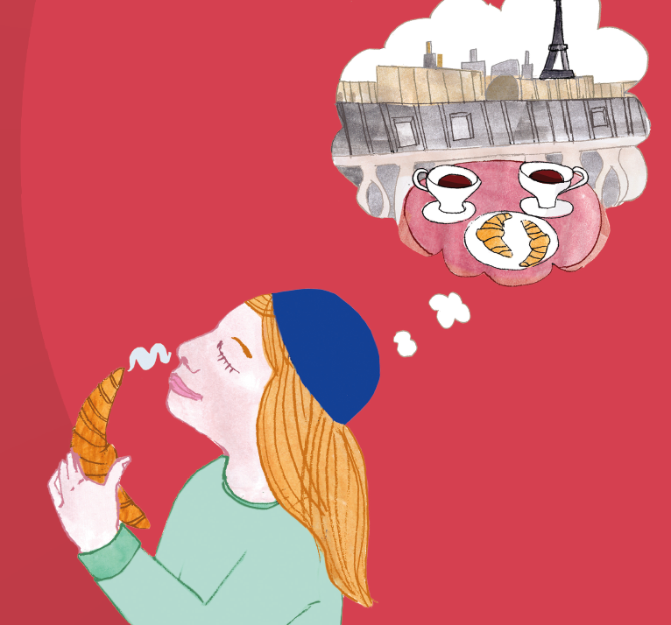
C’est ça 7
Präsentation für den Elternabend

Slide 2
Inhalte
Die wichtigsten Merkmale von «C’est ça»
Die Lehrwerksteile
Die digitalen Inhalte
Wie können Sie Ihr Kind unterstützen?

Slide 3

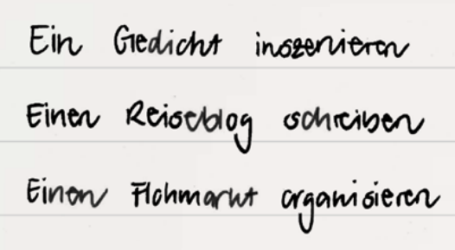

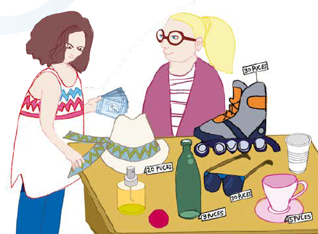


Wichtigste Merkmale: Stufengerecht
Notes:
Stufengerecht: Themen und Sprachlernbereiche
Die Themen sprechen die Jugendlichen an und die Aufgaben regen sie an, sich auszudrücken (mündlich oder schriftlich).
(Gedicht inszenieren: Unité 5 (Les fantômes de Mortemer); Reiseblog schreiben: Unité 6 (Un voyage au Québec); Flohmarkt organisieren: Unité 3 (Aux marchés aux puces)
Es kommen alle Sprachlernbereiche zum Zug: Sprechen/Hören/Schreiben/Lesen.
Stufengerecht: Niveau G und E
Es gibt «C’est ça» in einer Version G für Grundanforderungen und einer Version E für erweiterte Anforderungen, um die Schülerinnen und Schüler gemäss ihrem Niveau fordern zu können.

Slide 4
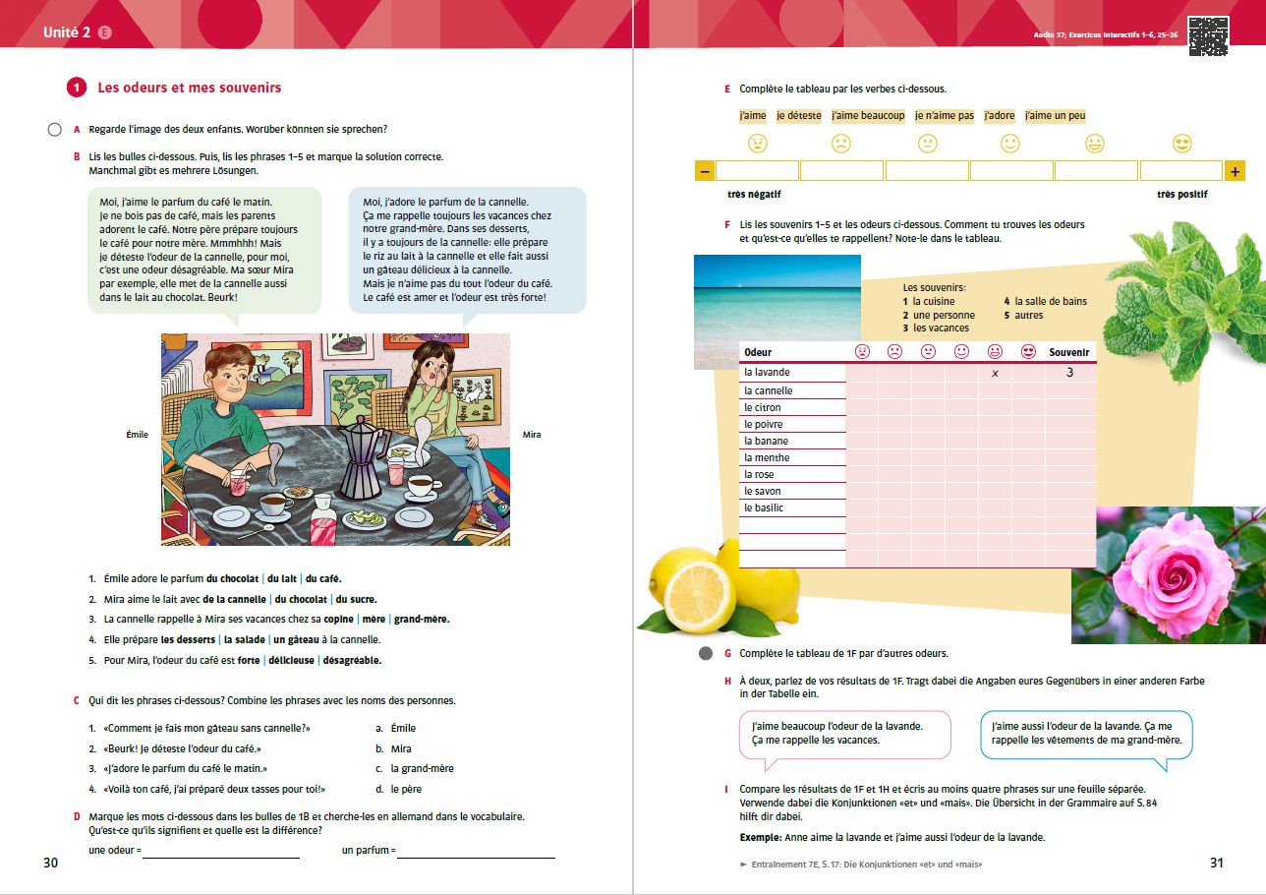
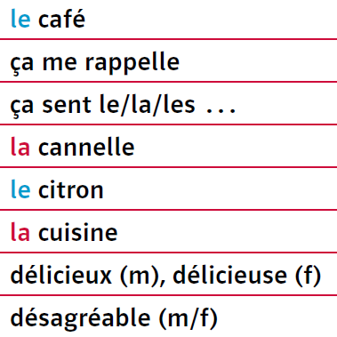
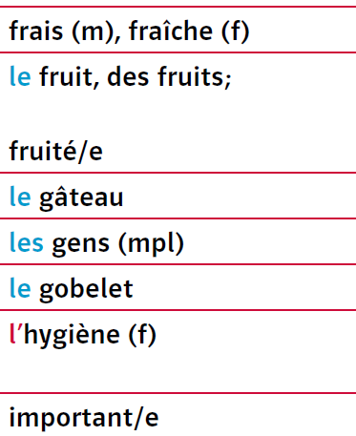
Wichtigste Merkmale: Alltagsnaher Wortschatz
Notes:
Der Wortschatz ist alltagsnah. Er wird systematisch aufgebaut und geübt.

Slide 5
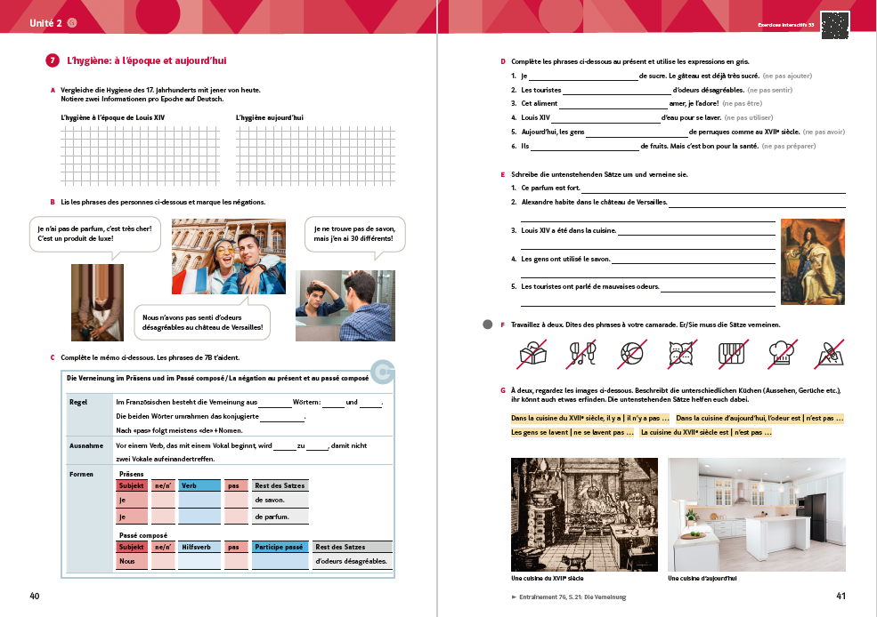
Wichtigste Merkmale: Grammatik Schritt für Schritt
Notes:
Die Grammatik wird Schritt für Schritt aufgebaut, repetiert und vertieft. Sie wird nicht isoliert vermittelt sondert dort, wo die SuS sie für die Kommunikation brauchen.

Slide 6
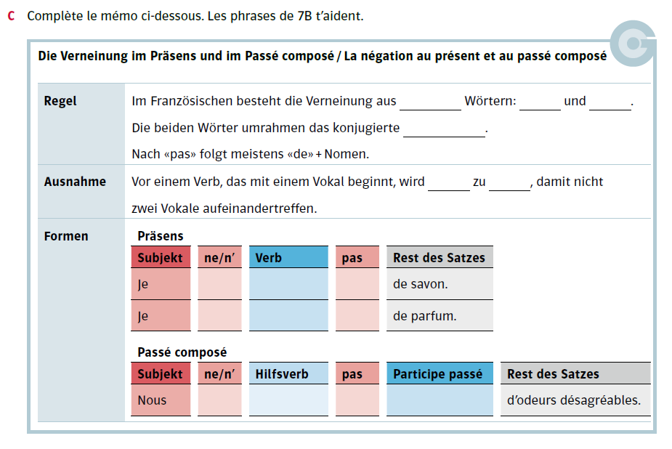
Wichtigste Merkmale: Grammatik Schritt für Schritt
Notes:
Die schematischen Darstellungen tragen zum besseren Verständnis der Grammatik bei.

Slide 7
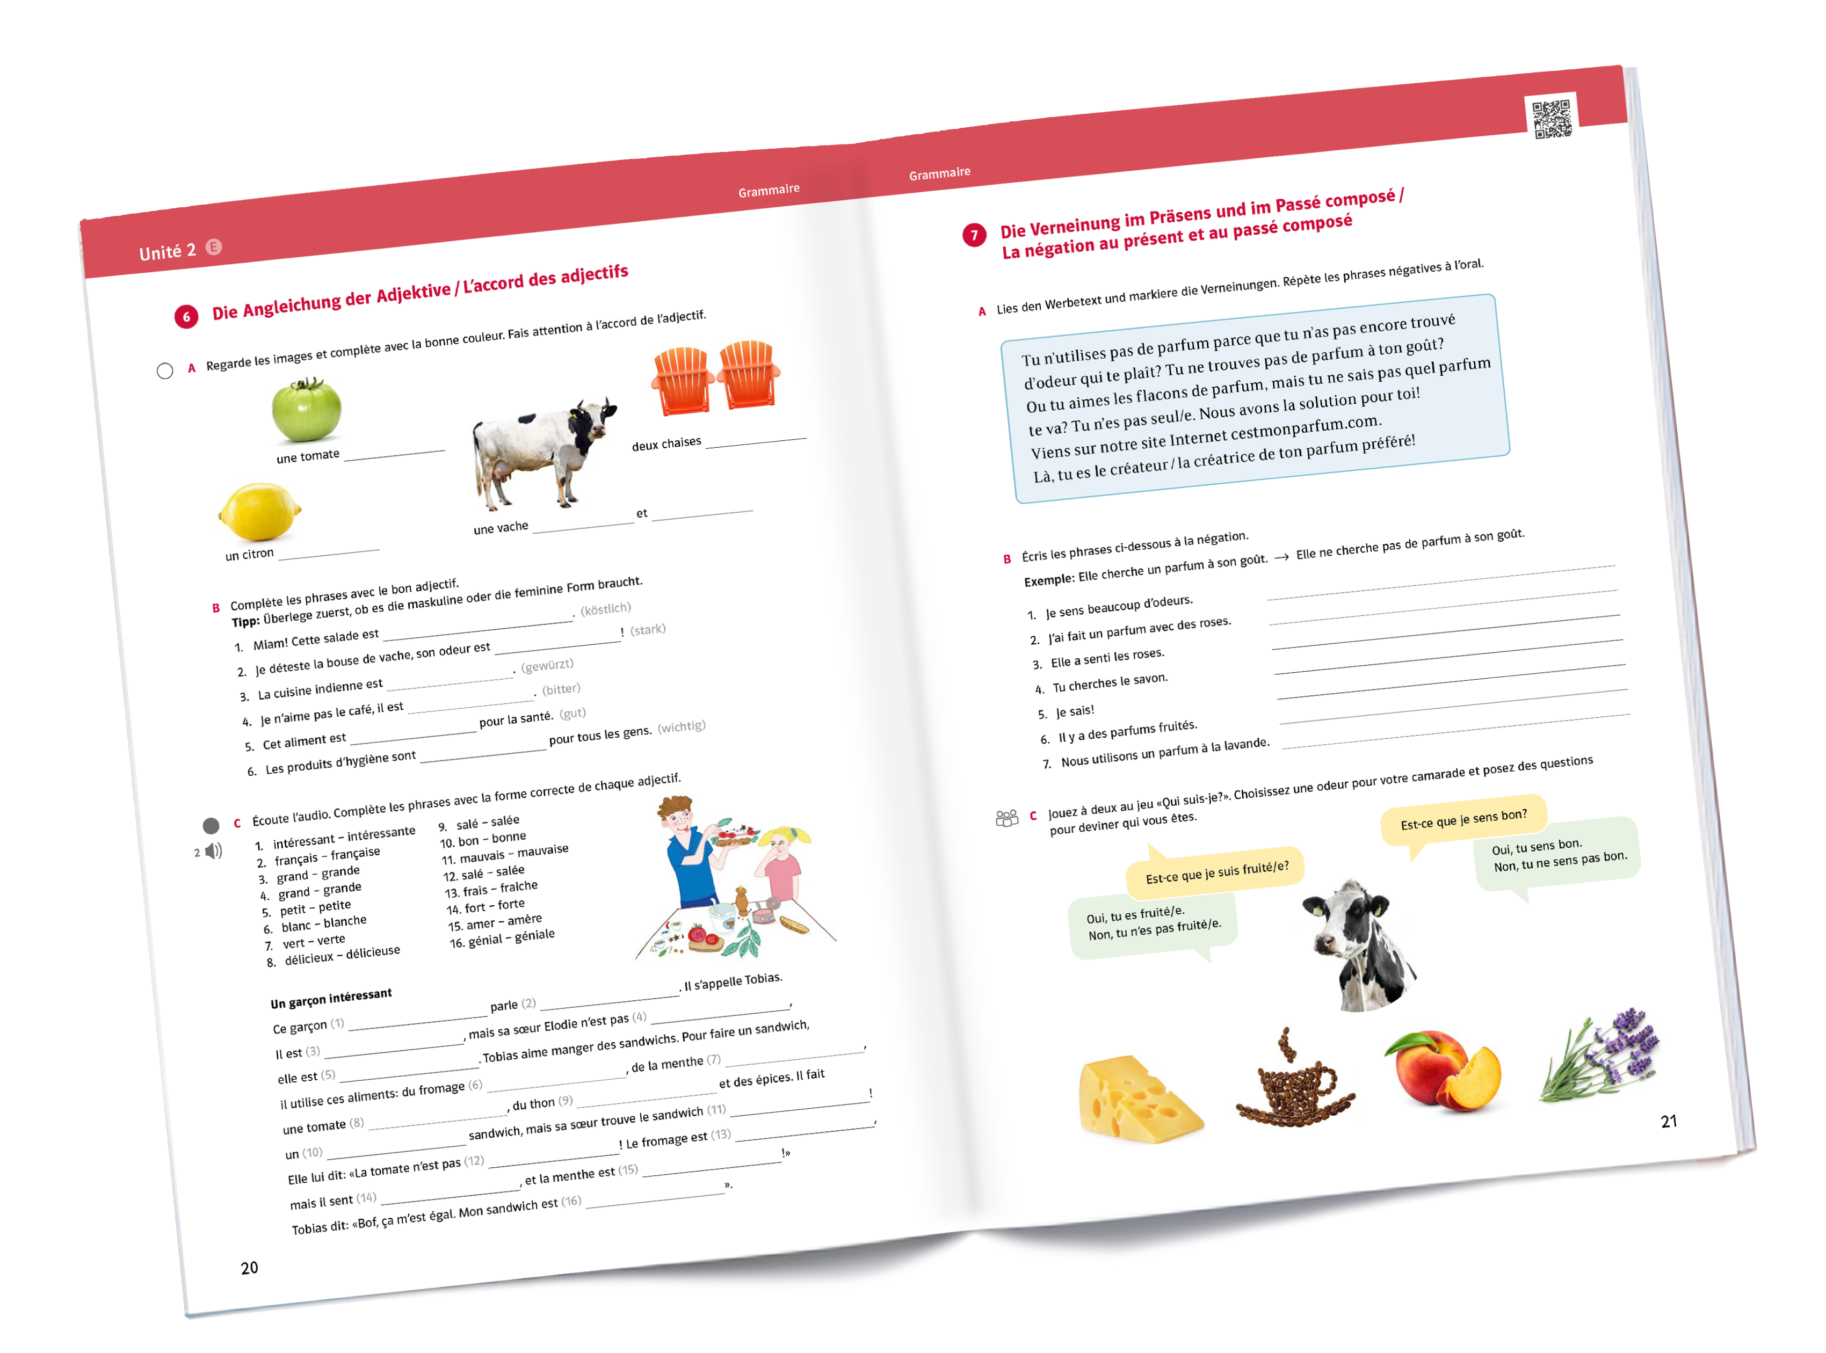
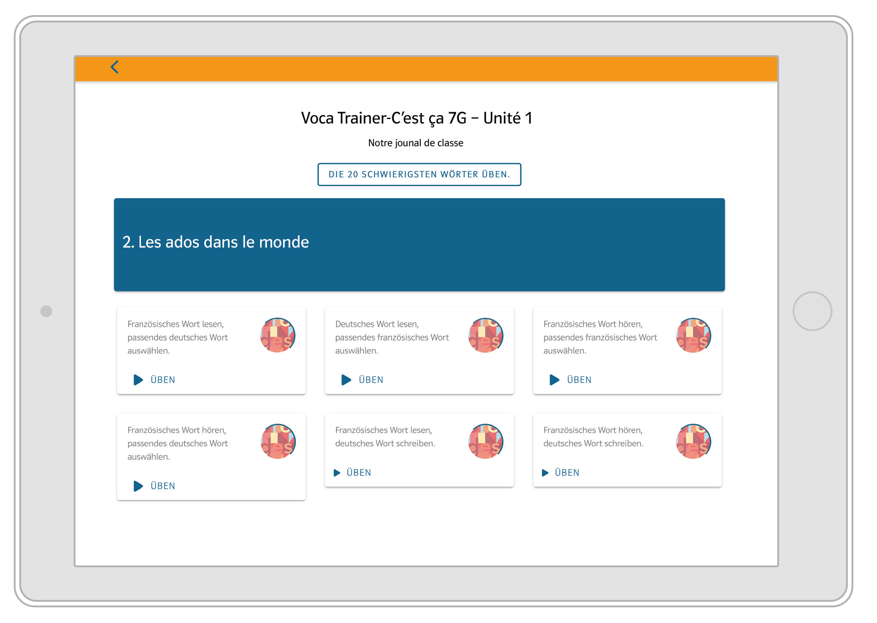
Wichtigste Merkmale: Üben, üben, üben …
Notes:
Dem Üben wird in «C’est ça» viel Platz eingeräumt. Im Cahier, im Entraînement und in den Exercices interactifs steht viel Übungs- und Repetitionsmaterial zu allen Kompetenzen bereit. Zum Wörterlernen gibt es neben der Möglichkeit, den Wortschatz auf Quizlet zu üben, zusätzlich den digitalen VocaTrainer.

Slide 8
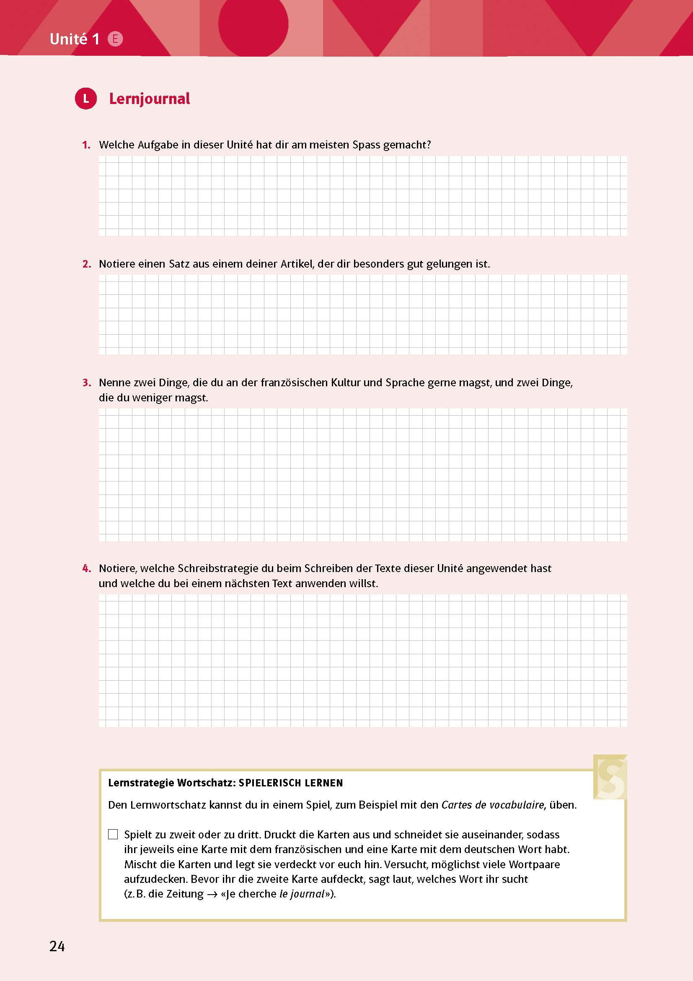
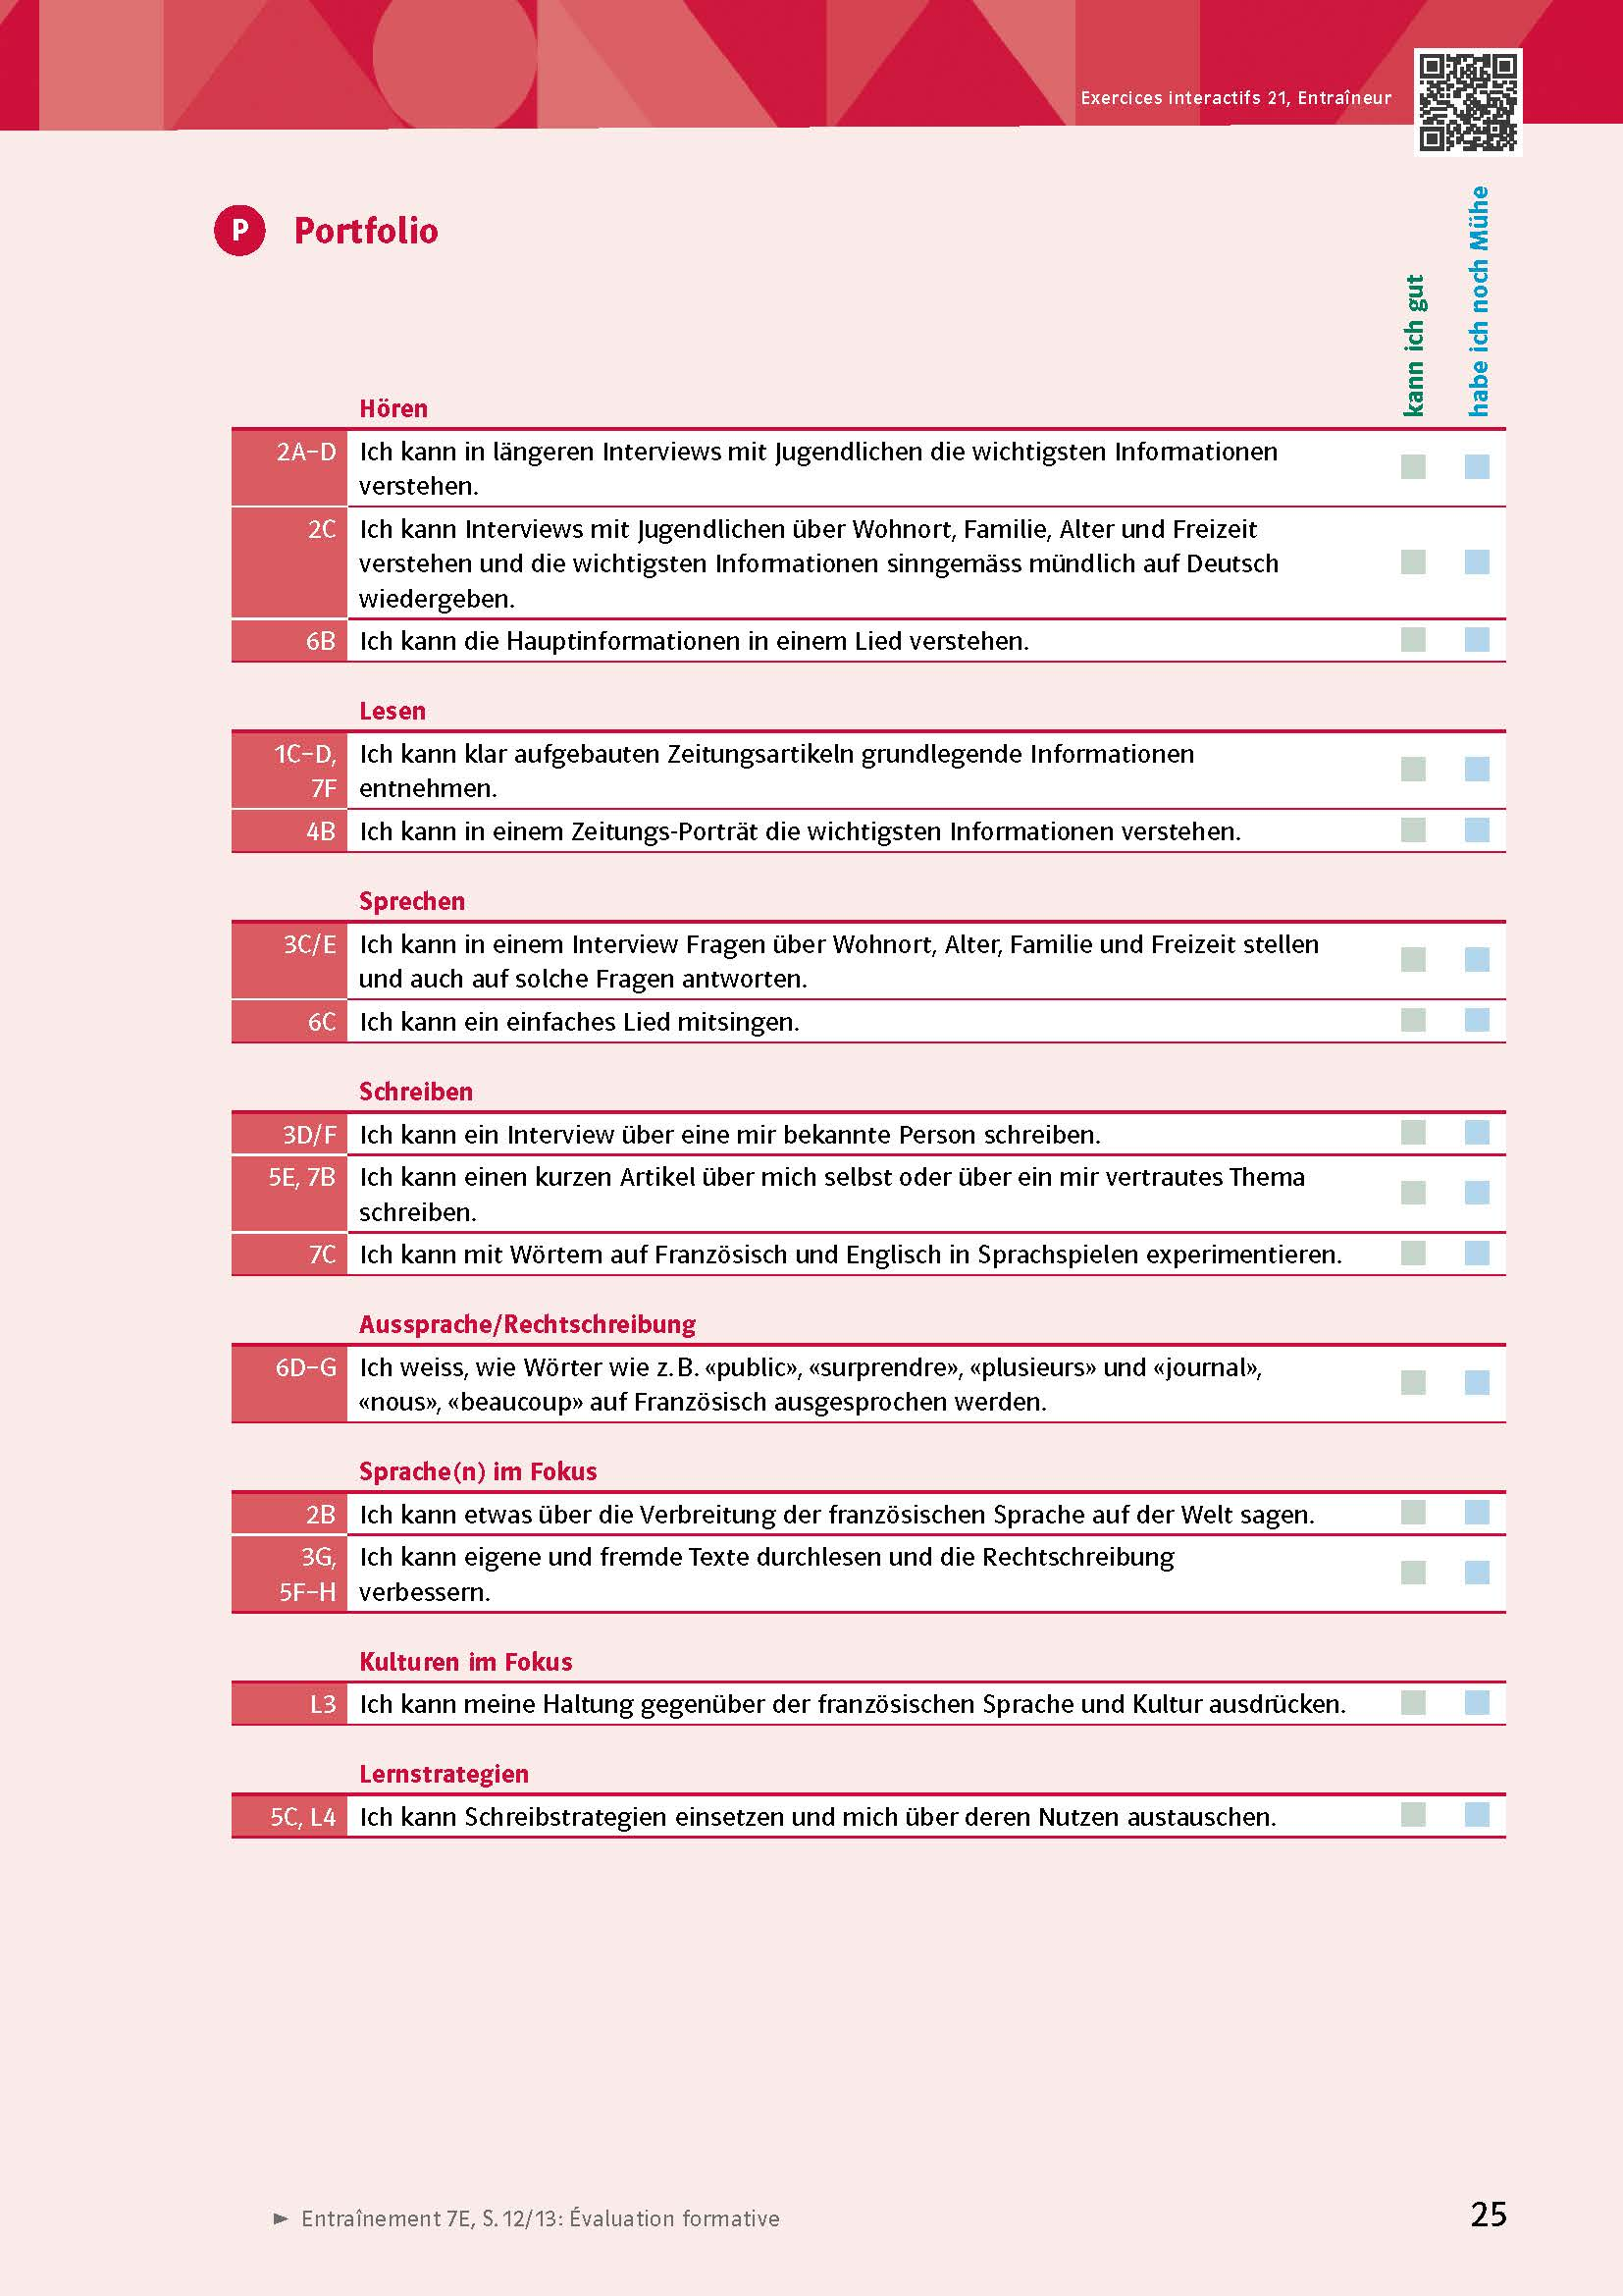
Wichtigste Merkmale: Reflektieren und evaluieren
Notes:
Zum Abschluss der Unité halten die Lernenden im Lernjournal sprachliche Entdeckungen fest und reflektieren ihren Lernweg. Auf jeder Lernjournal-Seite erhalten sie zudem einen Tipp zum Wortschatzlernen.
Im Portfolio nehmen die SuS die Selbstevaluation vor: Was beherrsche ich schon gut, was kann ich noch nicht? Sie werden dadurch ermutigt, Verantwortung für ihr Lernen zu übernehmen.

Slide 9

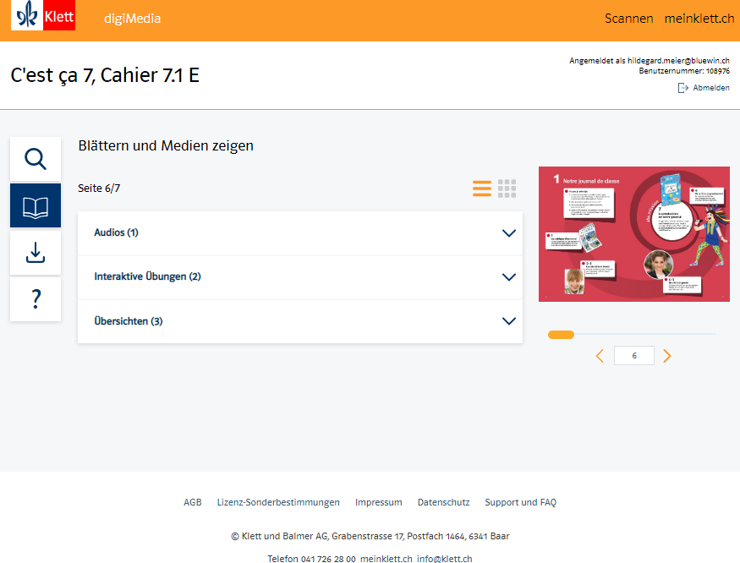


Die Lehrwerksteile für die Schülerinnen und Schüler
Cahier 7.1 G und 7.2 G Grundanforderungen
Cahier 7.1 E und 7.2 E Erweiterte Anforderungen
Digitale Inhalte
auf meinklett.ch
Notes:
Lehrwerksteile der klassischen Ausgabe
Cahier – das Lern- und Arbeitsheft
Zwei Hefte pro Schuljahr. Die Schülerinnen und Schüler arbeiten entweder mit dem Heft Niveau G (Grundanforderungen) oder mit dem Heft Niveau E (erweiterte Anforderungen). Die Hefte enthalten anregende und schülergerechte Themen. Die Jugendlichen bearbeiten die Texte und Aufgaben direkt in den Heften. Für die Aufgabenlösungen ist ein Lösungsheft hinten eingelegt.
Auf der Plattform meinklett.ch gibt es digitale Inhalte wie Audios und Exercices interactifs.

Slide 10


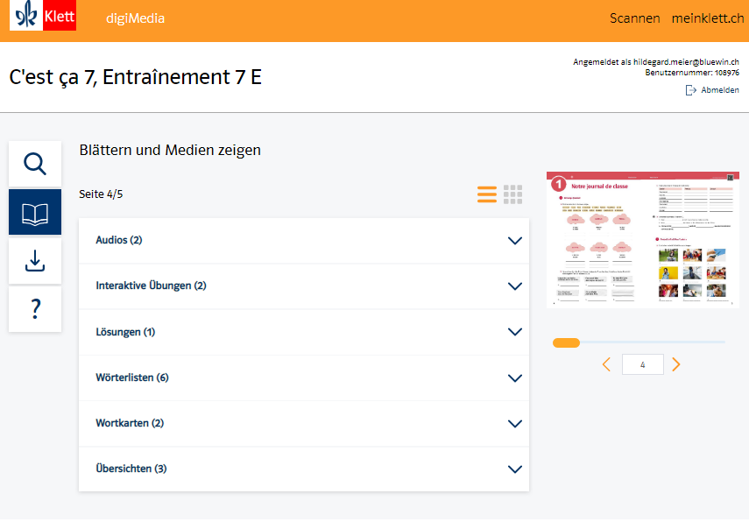
Die Lehrwerksteile für die Schülerinnen und Schüler
Entraînement 7 G Grundanforderungen
Entraînement 7 E Erweiterte Anforderungen
Digitale Inhalte
auf meinklett.ch
Notes:
Lehrwerksteile der klassischen Ausgabe
Entraînement – das Übungsheft
Das Entraînement ist ebenfalls in einer G- und einer E-Version erhältlich. Im Übungsheft repetieren und üben die Schülerinnen und Schüler die Grammatik und den Lernwortschatz der jeweiligen Unité. Auch zum Entraînement gibt es digitale Inhalte.

Slide 11
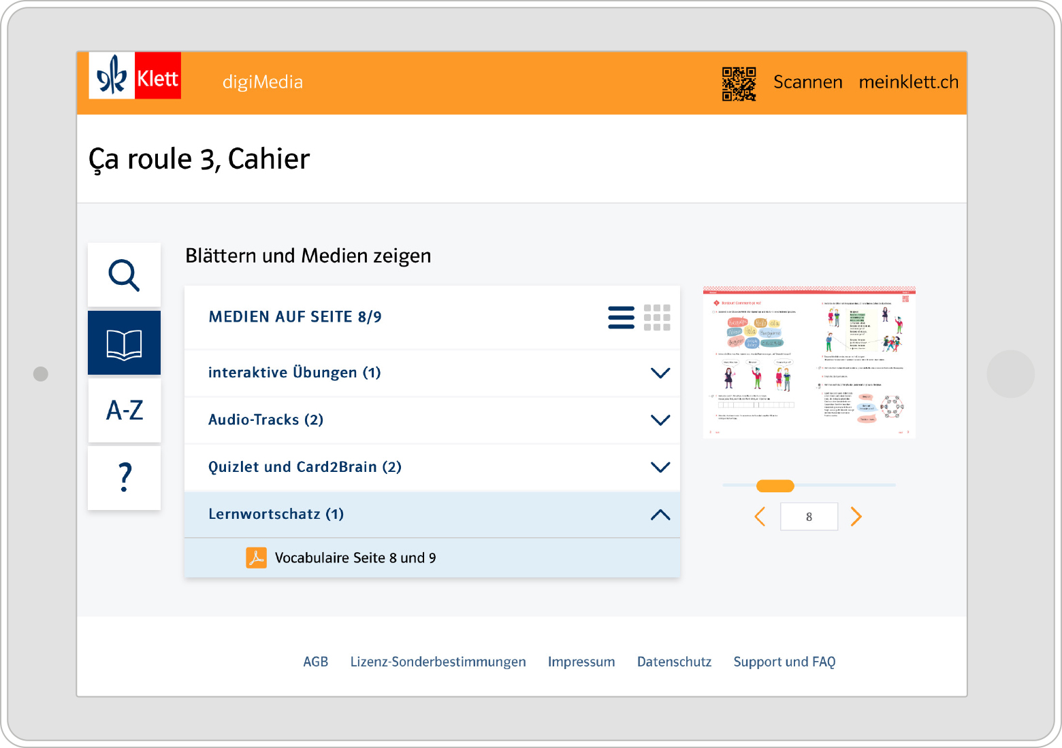
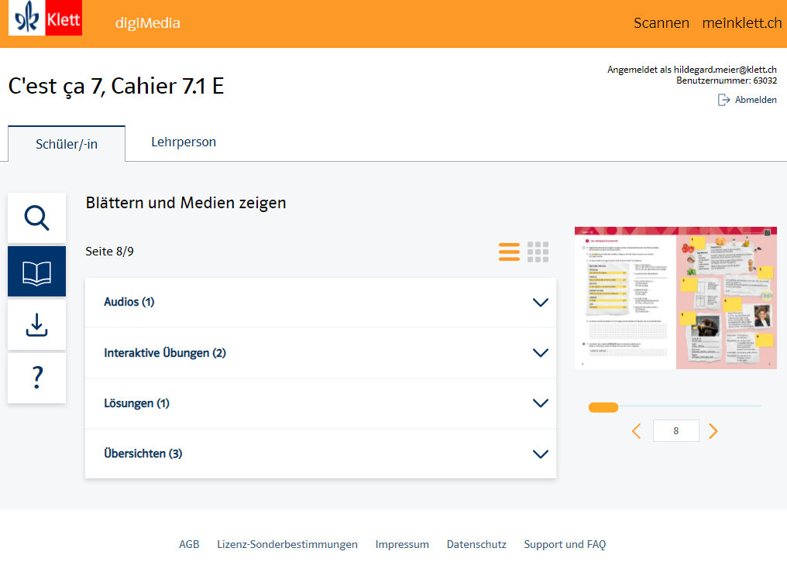
Digitale Inhalte für die Schülerinnen und Schüler
PLATTFORM MEINKLETT.CH
Exercices interactifs
Audios und Audio-Skripte
Vokabel- und Grammatik-Übersichten
Kopiervorlagen
Vokabelkarten
Alle Lösungen
Exercices interactifs (1)
Audios (1)
Notes:
Lehrwerksteile der klassischen Ausgabe
Das digitale Angebot auf meinklett.ch umfasst:
Exercices interactifs
Audios
Vokabel- und Grammatik-Übersichten
Kopiervorlagen
Vokabelkarten
alle Lösungen

Slide 12

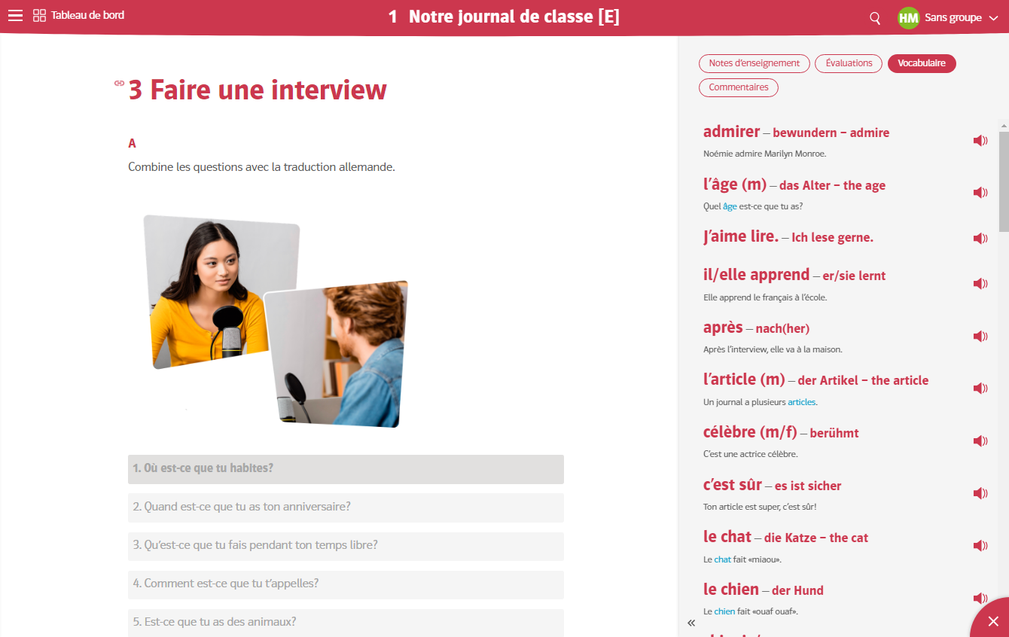

«C’est ça digiOne» für die Schülerinnen und Schüler
Notes:
Alle Lehrwerksteile in einem: «C’est ça digiOne» ((löschen, falls damit nicht gearbeitet wird))
Die Schülerinnen und Schüler arbeiten mit «C’est ça digiOne» auf der Lernplattform meinklett.ch. In digiOne wird gelernt und gearbeitet. Die Schülerinnen und Schüler finden dort die Lerninhalte, sie hören die Audios, sie blenden die Vokabeln ein und können sie auch gleich hören. Auch die Aufgaben werden dort gelöst und man kann Texte markieren und sich Notizen machen.

Slide 13
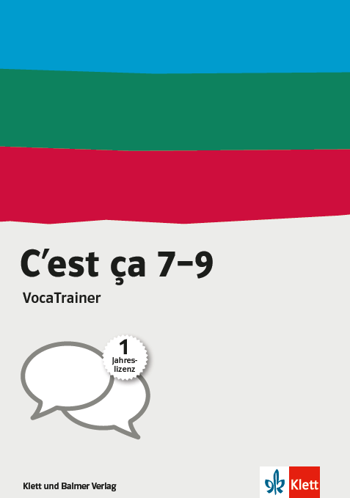
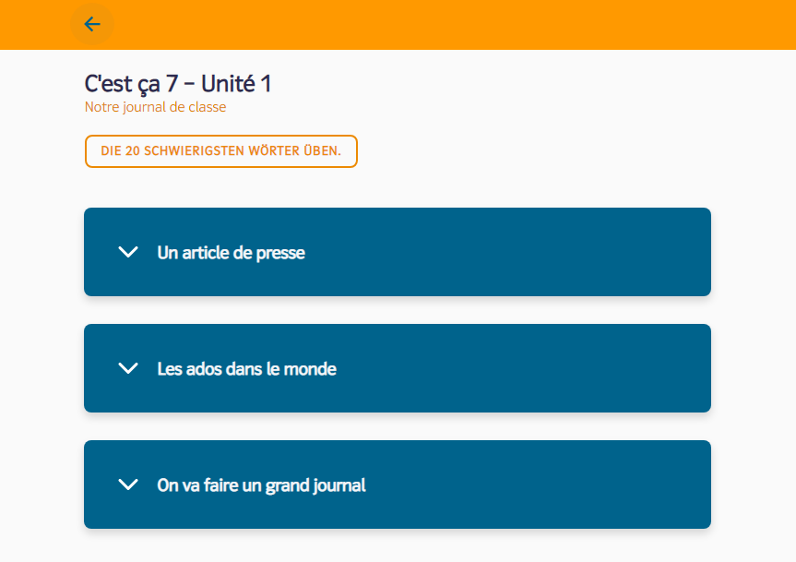
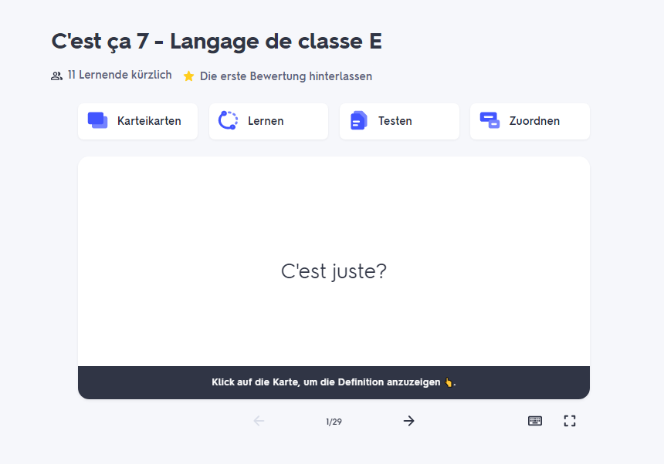
Zusätzliches Wortschatztraining
VocaTrainer «C’est ça» Adaptives digitales Wortschatztraining Mit Vokabeln aller Bände: Band 7: online / Band 8: Frühjahr 2023 / Band 9: Frühjahr 2024
Quizlet Wortschatztraining auf quizlet.com Kostenlos, mit Werbung
Notes:
Wortschatztraining
Kann mit der klassischen wie der komplett digitalen Ausgabe kombiniert werden.
Für Schülerinnen und Schüler, die mehr Wortschatzübungen brauchen oder die gerne am Computer oder Tablet üben, gibt es den digitalen VocaTrainer. Das adaptive Training reagiert auf die Eingaben der Lernenden. Noch nicht genügend beherrschte Vokabeln werden automatisch wieder angezeigt. So lässt es sich effizient lernen.
Den Wortschatz gibt es auch auf Quizlet. Das ist ein Gratisprogramm, allerdings mit Werbung. Am besten findet man den Wortschatz folgendermassen:
www.quizlet.com starten
im Suchfeld nach klett_und_balmer suchen
Nutzer wählen
Kurse wählen
zum entsprechenden Eintrag scrollen

Slide 14
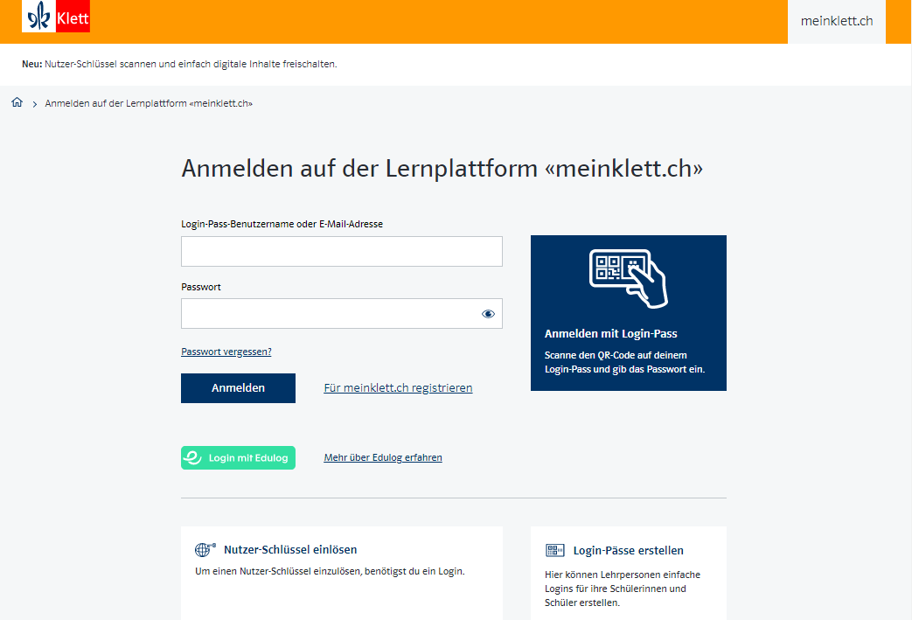
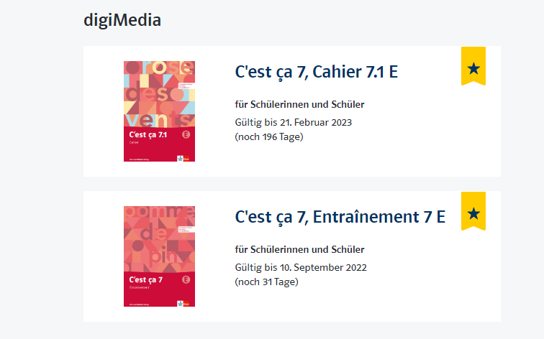
A) Digitale Inhalte aufrufen über meinklett.ch
1. Anmelden
2. digiMedia wählen
Notes:
Es gibt zwei Möglichkeiten, die digitalen Inhalte aufzurufen.
A) Direkt über die Lernplattform: Man geht zu meinklett.ch, meldet sich an und wählt die entsprechende Kategorie (digiMedia, digiOne, VocaTrainer) und «C’est ça».

Slide 15
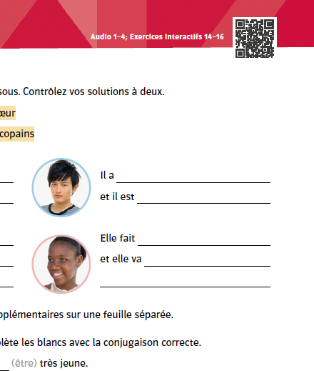
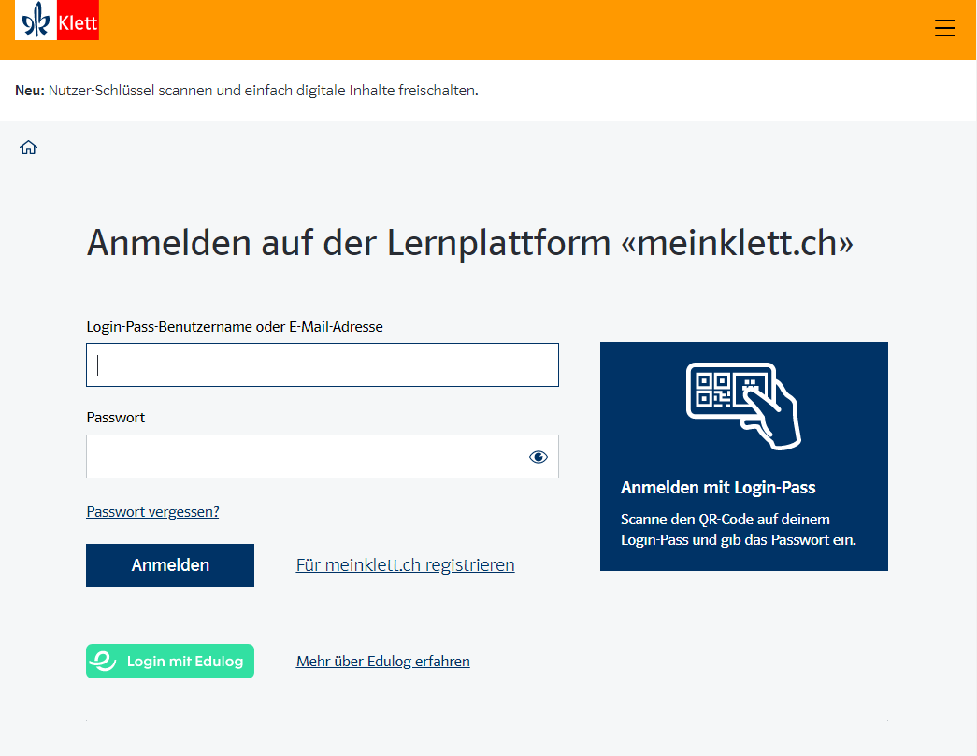
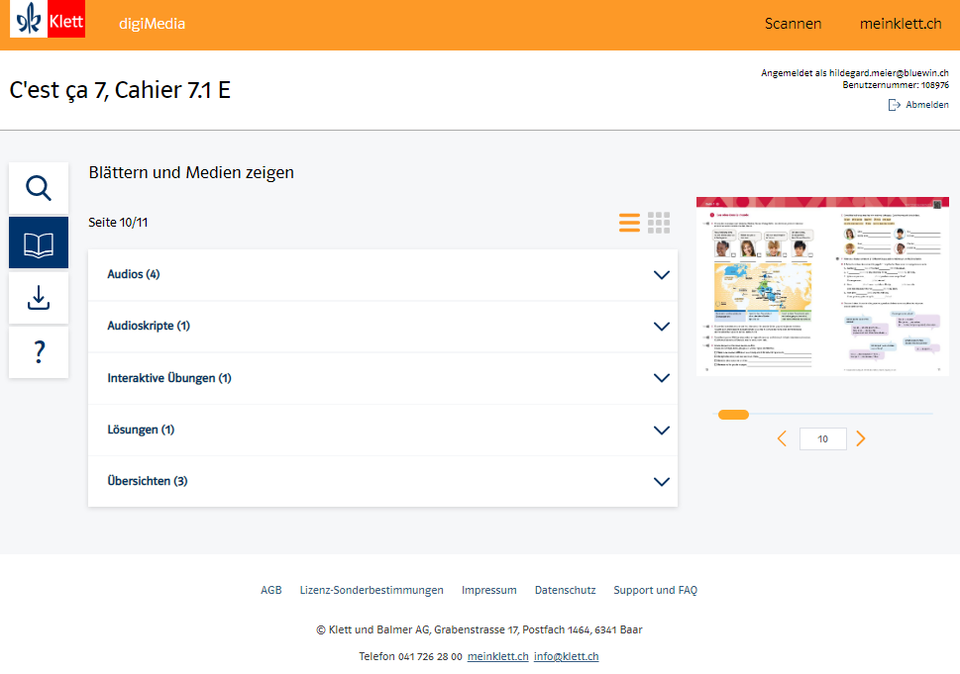
B) Digitale Inhalte aufrufen durch Scannen
1. Scannen
2. Anmelden
3. Gewünschtes wählen
Notes:
B) Alternativ kann der QR-Code gescannt werden. Danach meldet man sich an und gelangt direkt zur Seite, deren Code man gescannt hat.

Slide 16
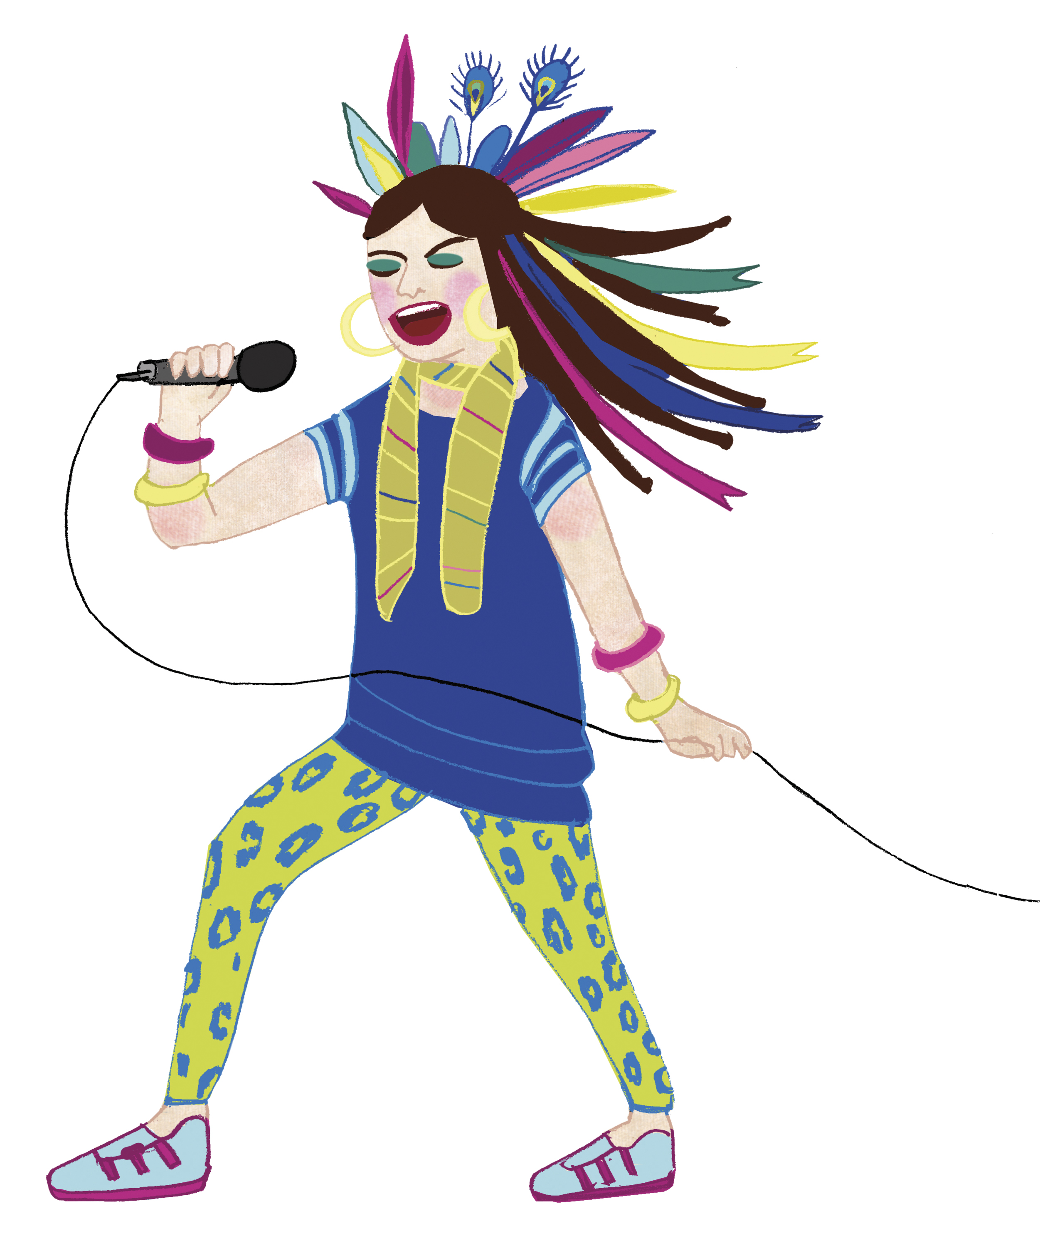
Wie können Sie Ihr Kind unterstützen?
Zeigen Sie eine positive Einstellung gegenüber der französischen Sprache.
Erkundigen Sie sich, was im Unterricht passiert.
Zeigen Sie Anerkennung.
Erlauben Sie Ihrer Tochter, Ihrem Sohn, Fehler zu machen.
Bieten Sie Gelegenheiten, Französisch zu begegnen.
Notes:
Positive Einstellung gegenüber Französisch, auch wenn Sie die Sprache nicht sprechen.
Erkundigen Sie sich, was im Unterricht passiert. Lassen Sie sich von Ihrer Tochter, Ihrem Sohn die Ergebnisse der Arbeiten präsentieren.
Zeigen Sie Anerkennung für das, was Ihr Kind bereits gelernt hat, was es verstehen und sagen kann.
Erlauben Sie Ihrer Tochter, Ihrem Sohn, Fehler zu machen, denn sie sind Teil des Lernens. Seien Sie zurückhaltend beim Korrigieren.
Bieten Sie Ihrem Kind Gelegenheiten, Französisch zu hören oder zu lesen. Hier ein paar Ideen: einen Ausflug in die Romandie machen, französischsprachige Musik hören, französischsprachige Filme sehen (Youtube ist eine gute Quelle dafür), auf Lebensmittelpackungen die französischen Texte lesen, französisches Fernsehen schauen.

Slide 17
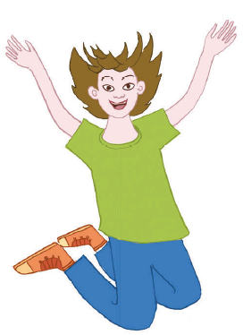
Vielen Dank
für Ihre
Aufmerksamkeit!

Slide 18


Klett und Balmer Verlag
© Klett und Balmer AG, Verlag
Grabenstrasse 17, Postfach, 6341 Baar, 041 726 28 00, info@klett.ch, klett.ch
Bildnachweis: Illustrationen und Abbildungen aus «C’est ça»

